Slide 1
Chào các em tham gia tiết học hôm nay
MÔN: Tiếng Việt
LỚP 1
Giáo viên : Nguyễn Thị Liễu

Slide 2
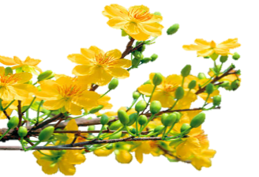
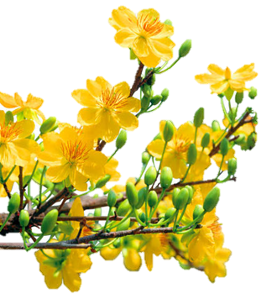
Khởi động
1

Slide 3
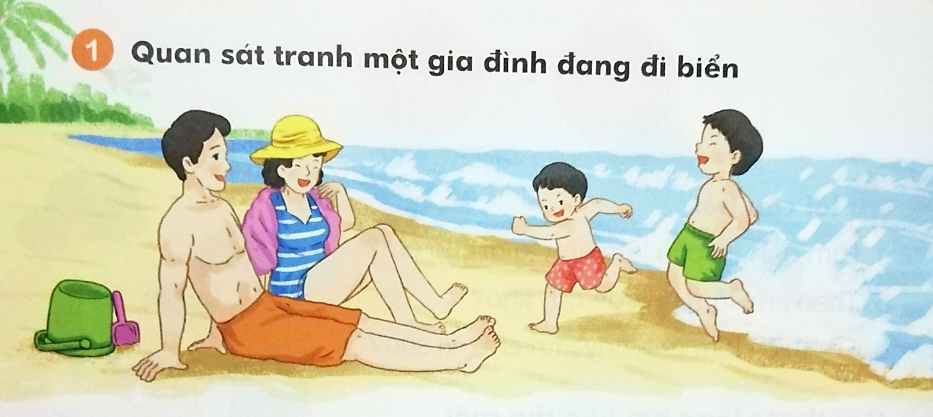
Thảo luận nhóm
Họ có vui không? Vì sao em biết ?
Gia đình trong tranh gồm những ai ?

Slide 4
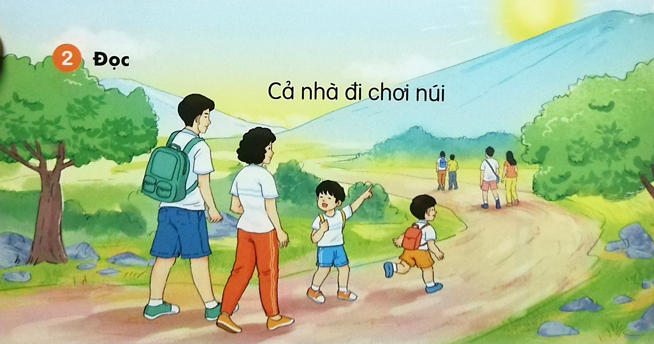
Nhìn vào bức tranh em thấy gì ?

Slide 5
2
MÁI ẤM GIA ĐÌNH
Bài
1
CẢ NHÀ ĐI CHƠI NÚI

Slide 6
2
Đọc

Slide 7
Cả nhà đi chơi núi
Bố mẹ cho Nam và Đức đi chơi núi. Hôm trước, mẹ thức khuya để chuẩn bị quần áo,thức ăn, nước uống và có cả tuýp thuốc chống côn trùng.
Hôm sau, khi mặt trời lên, cả nhà đã tới chân núi. Nam và Đức thích thú, đuổi nhau huỳnh huỵch. Càng lên cao, đường càng dốc và khúc khuỷu, bố phải cõng Đức. Thỉnh thoảng, mẹ lau mồ hôi cho hai anh em.
Lúc lên đến đỉnh núi , hai anh em vui sướng hét vang.
( Lâm Anh )
Đọc mẫu

Slide 8
uya
uyp
uynh
uych
uyu

Slide 9
Cả nhà đi chơi núi
Bố mẹ cho Nam và Đức đi chơi núi. Hôm trước, mẹ thức khuya để chuẩn bị quần áo,thức ăn, nước uống và có cả tuýp thuốc chống côn trùng.
Hôm sau, khi mặt trời lên, cả nhà đã tới chân núi. Nam và Đức thích thú, đuổi nhau huỳnh huỵch. Càng lên cao, đường càng dốc và khúc khuỷu, bố phải cõng Đức. Thỉnh thoảng, mẹ lau mồ hôi cho hai anh em.
Lúc lên đến đỉnh núi , hai anh em vui sướng hét vang.
( Lâm Anh )
khuya
tuýp thuốc
huỳnh huỵch
khúc khuỷu

Slide 10
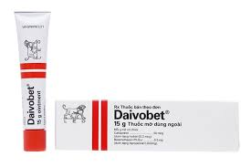
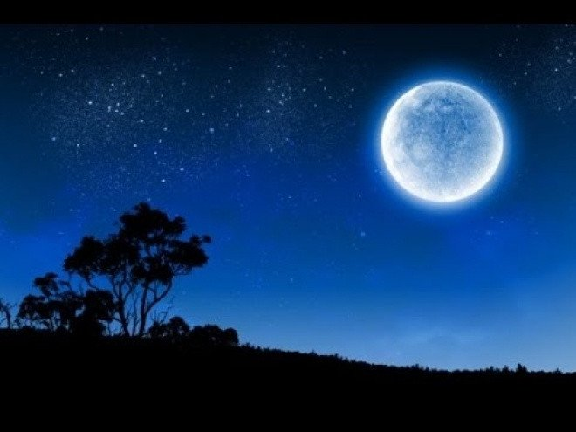
tuýp
thuốc
khuya

Slide 11
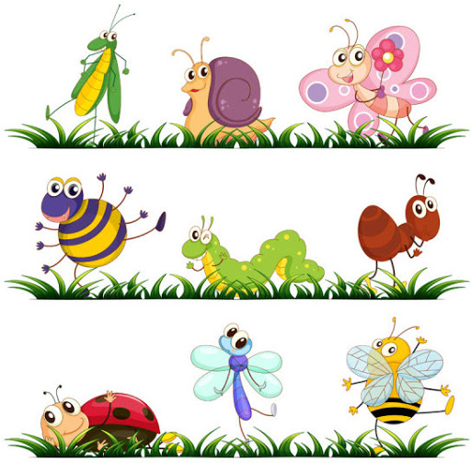
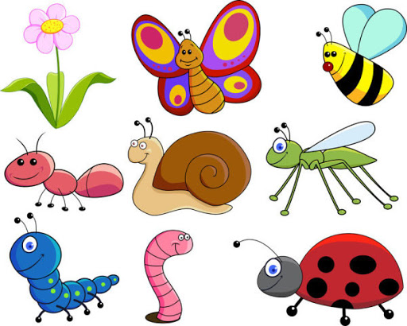
Con trùng gọi chung động vật nhỏ, chân có khớp và nhiều đôi (thường là ba đôi: 6 chân) có cánh hoặc không cánh. Côn trùng có ích và Côn trùng phá hại.

Slide 12
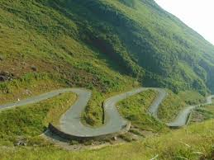
khúc khuỷu có nhiều đoạn gấp khúc ngắn nối nhau liên tiếp

Slide 13
Cả nhà đi chơi núi
1
Bố mẹ cho Nam và Đức đi chơi núi. Hôm trước, mẹ thức khuya để chuẩn bị quần áo,thức ăn, nước uống và cả tuýp thuốc chống côn trùng.
Hôm sau, khi mặt trời lên, cả nhà đã tới chân núi. Nam và Đức thích thú, đuổi nhau huỳnh huỵch. Càng lên cao, đường càng dốc và khúc khuỷu, bố phải cõng Đức. Thỉnh thoảng, mẹ lau mồ hôi cho hai anh em.
Lúc lên đến đỉnh núi , hai anh em vui sướng hét vang.
( Lâm Anh )
2
3
Giải nghĩa: côn trùng, huỳnh huỵch, khúc khuỷu
Đọc nối tiếp theo đoạn
Chia đoạn
Đọc nối tiếp từng câu

Slide 14
Cả nhà đi chơi núi
Bố mẹ cho Nam và Đức đi chơi núi. Hôm trước, mẹ thức khuya để chuẩn bị quần áo,thức ăn, nước uống và có cả tuýp thuốc chống côn trùng.
Hôm sau, khi mặt trời lên, cả nhà đã tới chân núi. Nam và Đức thích thú, đuổi nhau huỳnh huỵch. Càng lên cao, đường càng dốc và khúc khuỷu, bố phải cõng Đức. Thỉnh thoảng, mẹ lau mồ hôi cho hai anh em.
Lúc lên đến đỉnh núi , hai anh em vui sướng hét vang.
( Lâm Anh )
Đọc toàn bài
Đọc theo nhóm
Thi đọc

Slide 15
Tiết 2
3
Trả lời câu hỏi

Slide 16
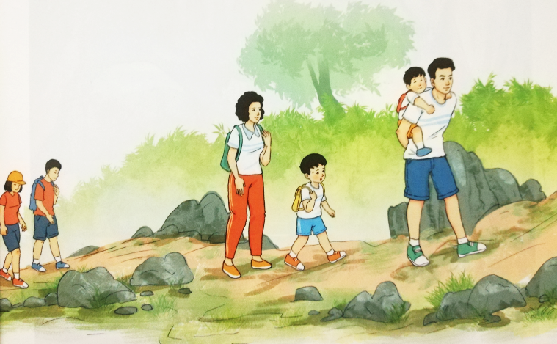
3
Trả lời câu hỏi
a. Nam và Đức được bố mẹ cho đi đâu ?
Nam và Đức được bố mẹ cho đi chơi núi.
b. Mẹ chuẩn bị những gì cho chuyến đi ?
Mẹ chuẩn bị nhiều thứ cho chuyến đi như: quần áo, thức ăn, nước uống và cả tuýp thuốc chống côn trùng.
c. Đến đoạn đường dốc và khúc khuỷu, bố phải làm gì ?
Đến đoạn đường dốc và khúc khuỷu, bố phải cõng Đức.

Slide 17
4
Viết

Slide 18
4
Viết vào vở câu trả lời cho câu hỏi c ở mục 3
cõng Đức
Đến đoạn đường dốc và khúc khuỷu, bố phải …..
Viết
Đến đoạn đường dốc và khúc khuỷu, bố phải
cõng Đức.

Slide 19
Tiết 3
5
Chọn từ ngữ

Slide 20
5
Chọn từ ngữ để hoàn thiện câu và viết câu vào vở
thấp
khúc khuỷu
hào hứng
Đường lên núi quanh co , …….
Viết
Đường lên núi quanh co, khúc khuỷu.

Slide 21
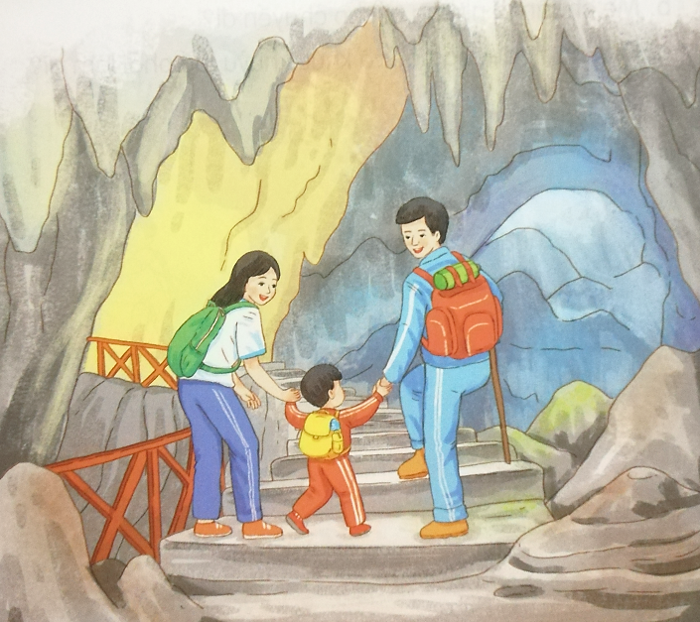
6
Quan sát tranh và dùng từ ngữ trong khung để nói theo tranh
cảnh vật thú vị đi chơi
Cả nhà cùng nhau đi chơi núi. Cảnh vật ở đây thật thú vị.

Slide 22
Tiết 4
7
Viết

Slide 23
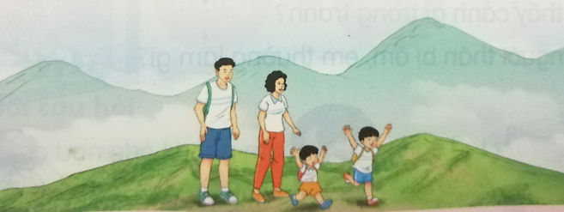
7
Nghe viết
Nam và Đức được đi chơi núi. Đến đỉnh núi, hai anh em vui sướng hét vang.
Viết
Nam và Đức được đi chơi núi. Đến đỉnh núi,
hai anh em vui sướng hét vang.

Slide 24
8
Chọn vần phù hợp thay cho dấu chấm hỏi
a. uyp hay uyu ?
uyp
uyu
đèn t…..
kh….. tay
b. uynh hay uych ?
uych
uynh
h……… tay
phụ h…….

Slide 25
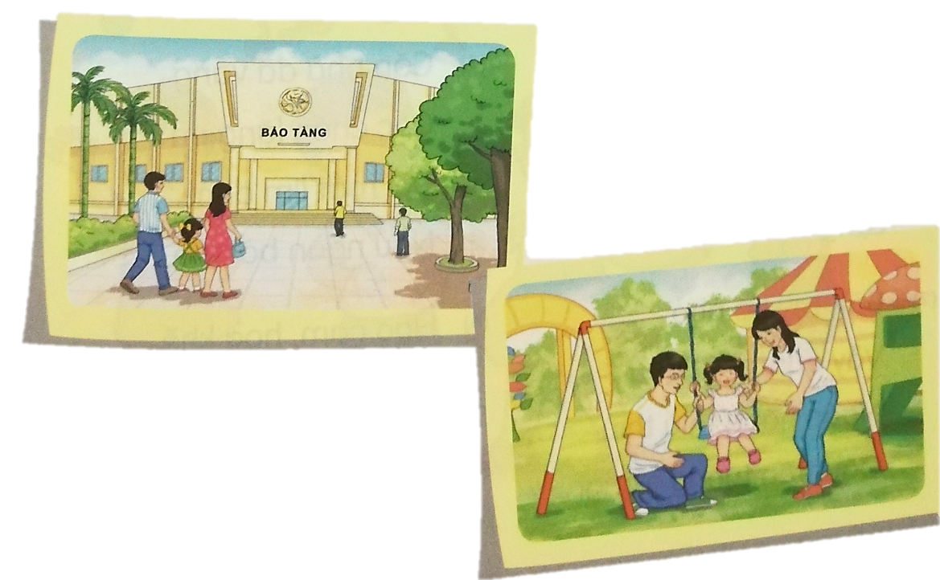
9
Kể về một lần em được đi chơi cùng gia đình
Em thấy nơi đó có đẹp không? Em có thích chuyến đi này không ?
Em cùng gia đình đi chơi ở đâu ?

Slide 26
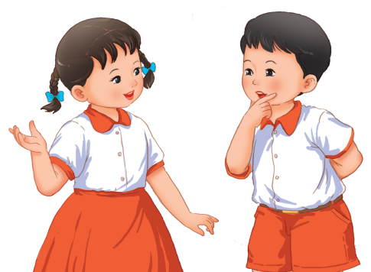
CỦNG CỐ
BÀI HỌC

